Slide 1
«Ёлочки для волшебного леса» 1 этап
Кружок «Фантазёры»
Руководитель кружка воспитатель: Рудь Светлана Петровна

Slide 2
Программное содержание: Учить складывать «базовую форму» оригами - двойной треугольник; Учить работать по словесной инструкции и показу. Упражнять детей в сгибании бумаги в разных направлениях, приглаживании линии сгибов. Развивать навыки коллективной работы в соответствии с общим замыслом. Воспитывать аккуратность, желание сделать поделку качественно. Коррекционная задача: Развивать мелкую моторику, согласованность обеих рук. конструктивное мышление. Техника: оригами. Технологии: личностно-ориентированные технологии, технология проектирования, здоровьесберегающая технология. Оборудование и материалы: Заготовки квадратов разного цвета на каждого ребенка.
г

Slide 3
Оборудование и материалы:
Заготовки квадратов разного цвета на каждого ребенка.
Образец последовательного складывания «базовой формы», подставка под работы.
Ёлка, сложенная способом оригами, искусственная елка.
Предварительная работа. Наблюдение на прогулке за деревьями, сравнение строения сосны и ели; рассматривание иллюстраций о новогоднем празднике, обследование игрушечной елки; чтение стихотворений, загадывание загадок, дидактическая игра «Сложи елку».

Slide 4
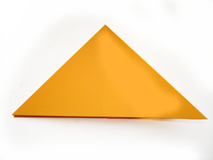
Самое главное в этой поделке - выбрать красочную бумагу.
 | 1. Вырезаем из заготовки квадратный лист и складываем его во всех направлениях. По горизонтали, вертикали и диагоналям. Разворачиваем.
 | 2. Используя готовые линии сгиба складываем из квадратного листа базовую модель оригами - треугольник. Подробнее как сложить треугольник мы писали в статье.

Slide 5
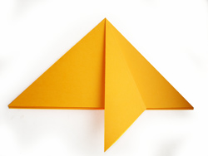
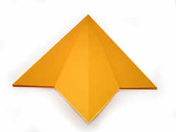
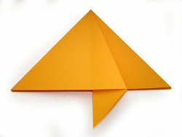
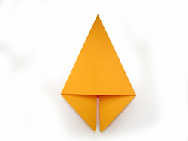
 | 3. Намечаем линией сгиба середину правого треугольника, складывая его пополам, как на фото. Разворачиваем.
 | 4. Используя линию сгиба выворачиваем(разворачиваем угол так, чтобы крайний нижний угол оказался по центру нашего основного треугольника. (См. фото)
 | 5. Загибаем угол вправо. Таким способом обрабатываем все наши четыре угла в основном треугольнике.
 | 6. После всех загибов углов должна получиться вот такая фигура.

Slide 6
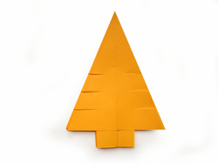
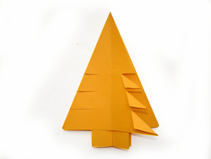
 | 7. Далее нам потребуются ножницы. Срезаем низ ромба либо целиком, либо моделируя ножку у елки. Делаем по три надреза по сторонам. Надрезы делаются не до середины и параллельно основанию будущей елки.
 | 8. Каждый надрезанный полученный прямоугольник загибаем внутрь по диагонали, формируя треугольники. Обязательно делаем в одну сторону на всех гранях елки.
Распрямляем получившуюся елку и можно украшать. Для украшения можно использовать конфетти, нарезанные дыроколом, золотой лак для волос, блестки и другую новогоднюю атрибутику.

Slide 7
Физминутка «Елочка» (пальчиковая гимнастика) Перед нами елочка: (Пальцы рук переплетены, из больших пальцев - верхушка «елочки») Шишечки, иголочки. (Кулачки; указательные пальцы выставлены). Шарики, фонарики, («Шарики» из пальцев вверх, вниз). Зайчики и свечки, («Ушки» из указательного и среднего пальцев; обе ладони сложены, пальцы сжаты) Звезды, человечки. (Ладони сложены, пальцы расправлены; средний и указательный пальцы стоят на столе или смотрят вниз). Скоро мы будем наряжать ее к празднику. . (Дети no-очереди называют этапы работы, опираясь на образцы и приступают к работе). В ходе занятия воспитатель оказывает помощь затрудняющимся детям, делает напоминания. Итог: А теперь посмотрите, какие разные красавицы у нас получились и теперь их хватит всем лесным жителям, чтобы встретить Новый год!

Slide 8
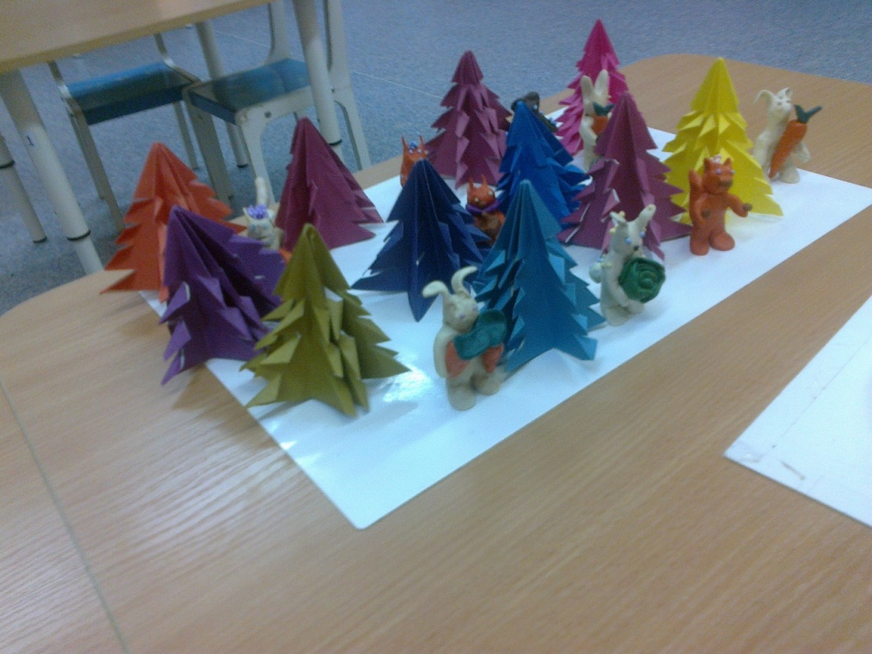
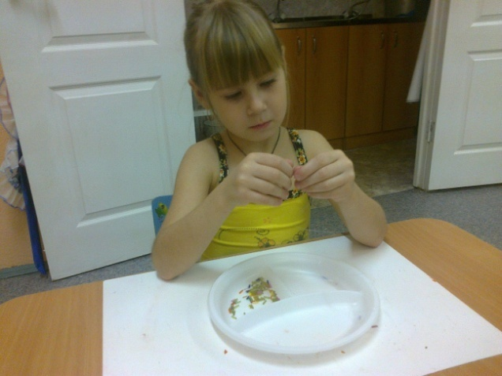
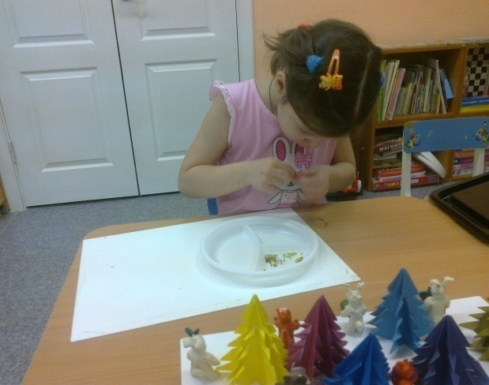
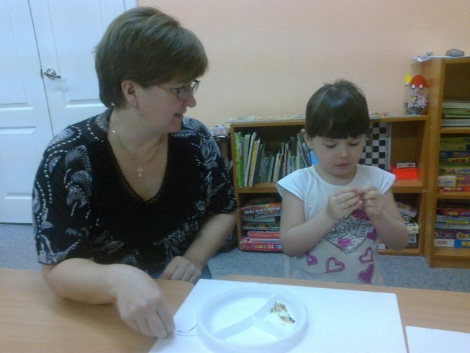
«Украшения для ёлочек»2этап

Slide 9
Спасибо за внимание. Продолжение следует.

